Slide 1


4. 되돌리기 Btn
Close 버튼과 동일하게
간격: margin
1. Main 화면 기본
1920 * 1080(24인치 LG 모니터 기준)
Font = Arial / 14 point
BKG 231,231,234
margin = 5
각 객체마다 위 아래 양옆 margin 5px 넣기
3. Close Btn
background: rgb(184,25,28)
(기존 qss 색상과 동일)
(x,y) = (parent.width – cw –margin , margin)
W: 30 = cw
H: 30
border-radius: 3px;
간격: margin
1. Title bar (Parent)
background: (128,128,128)
(x,y): (0,0)
W: 1920px = width
H: 37.5px = height
border-radius: 3px;
name_list = [‘Main’, ‘예지’]
2. Time
background: rgb(255,255,255)
(x,y): (5,5)
W: 380
H: 27.5 px
border-radius: 3px;
간격: 5px
Font = 14point / Arial
2021.09.27 / 17:38:04
Main
예지
5. 예지 버튼
background: (231,231,234)
W:
H: 37.5px = height
border-radius: 3px;
name_list = [‘경보/증상, 절차서, 기능복구, 예지]

Slide 3
4. 되돌리기 Btn
Close 버튼과 동일하게
간격: margin
Title Bar
128, 128, 128
1. Title bar (Parent)
background: (128,128,128)
(x,y): (0,0)
W: 1440px = width
H: 37.5px = height
border-radius: 3px;
name_list = [‘경보/증상, 절차서, 기능복구, 예지]
3. Close Btn
background: rgb(184,25,28)
(기존 qss 색상과 동일)
(x,y) = (parent.width – cw –margin , margin)
W: 30 = cw
H: 30
border-radius: 3px;
간격: margin
1. Main 화면 기본
1920 * 1080(24인치 LG 모니터 기준)
2. Time
background: rgb(255,255,255)
(x,y): (5,5)
W: 전체 화면과 동일
H: 27.5 px
border-radius: 3px;
간격: 5px
Font = 14point / Arial
Font = Arial / 14 point
BKG 231,231,234
margin = 5
2021.09.27 / 17:38:04
Main
예지
DESCRIPTION
VALUE
SETPOINT
UNIT
진입 조건
DATE
TIME
비정상 절차서 명
긴급 여부
AI 확신도
% 별로 색상 부여_ 기준 추후 변경 예정
2. % 별로 색상 부여를 그라데이션 표현 기준 추후 변경 예정
0~50
51~75
레이블 and 내부 내용 앞에 1point 씩 띄우고 시작
버튼 외 모든 레이블 왼쪽 정렬
버튼 가운데 정렬
선택된 색상 넣기 rgb( 0,176,218)
76~10
System
관련 경보
AI 확신도
절차서 및 화면 이동 – 우클릭 절차서 or 기능복구
비정상절차서:
기본 231, 230, 230
Hover = 0, 176, 218
클릭 = 0, 176, 218
이상시 blink 255, 204, 0
Symptom Check [0/0]
AI 확신도
변수명
기여도
기기 파랑 43,146,145
기기 빨강 190,10,10
기기 및 선 회색 82,82,82
파란선 91,155,213
Suppress button

Slide 4
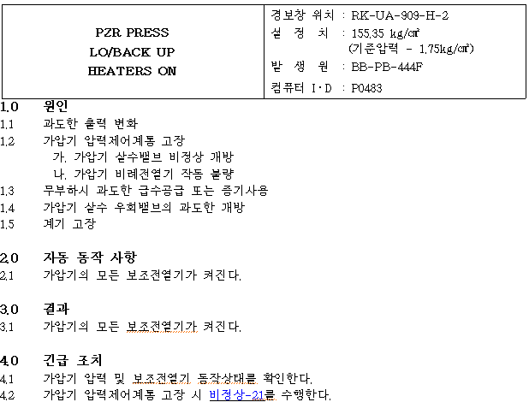

1. Main 화면_1. Alram
1920 * 1080(24인치 LG 모니터 기준)
Font = Arial / 14 point
BKG 231,231,234
margin = 5
2021.09.27 / 17:38:04
Main
예지
DESCRIPTION
VALUE
SETPOINT
UNIT
진입 조건
DATE
TIME
비정상 절차서 명
긴급 여부
AI 확신도
전체 채워질시 상단 2칸 하단 2칸 비우기
5칸마다 Bold 채우기
PZR PRESSURE LO BACK-UP HEARTER ON
27.5*5 +5 = 142.5 * 5 = 712.5
27.5*3+25
27*5 + 5 = 1set = 5줄+상단 margin
가장 하위 27.5 3개 + 25 1개로 채워주세요..
Font = Arial / 14 point
글자앞 1point 띄우기
System
관련 경보
AI 확신도
비정상절차서:
Symptom Check [0/0]
AI 확신도
변수명
기여도
배경 231, 231,234
기본알람 = 0,0,0
이상시 blink 255, 204, 0
5줄마다 라인 128,128,128
PRZ press lo back-up heater on
0.00
0.00
kg/cm
09.27 17:38:04
PRZ press lo back-up heater on
0.00
0.00
kg/cm
09.27 17:38:04
PRZ press lo back-up heater on
Suppress button
소수점 첫째까지 나타내기
블링크 적용시 배경 rgb (231,230,230)
글씨 rgb (128, 128, 128)
우클릭-> 절차서 이동 선택
우클릭 -> 절차서 바로 이동
절차서
취소
Alarm Clear 기능
절차서
경보 절차서 pdf 제공_ 중간에 비정상절차서 전이시 하이퍼링크처리

Slide 5

1. Main 화면_2. 비정상
클릭-> 하단 비정상절차서 명 뜨고 Symptom Check, AI 확신도
우클릭, 더블클릭 -> 절차서 화면 이동
1920 * 1080(24인치 LG 모니터 기준)
Font = Arial / 14 point
BKG 231,231,234
margin = 5
Urgent action O 체크박스 체크)
Urgent action X 체크박스 체크X)
2021.09.27 / 17:38:04
Main
예지
DESCRIPTION
VALUE
SETPOINT
UNIT
진입 조건
DATE
TIME
비정상 절차서 명
긴급 여부
AI 확신도
가압기 압력 채널 고장 (고)
% 별로 색상 부여
또한 %에 따르게 채우기
0/11
**%
**%
제어봉 낙하
0/7
0~50
51~75
System
관련 경보
AI 확신도
76~10
비정상절차서:
Symptom Check [0/0]
AI 확신도
변수명
기여도
PRZ press lo back-up heater on
0.00
0.00
kg/cm
09.27 17:38:04
PRZ press lo back-up heater on
0.00
0.00
kg/cm
09.27 17:38:04
PRZ press lo back-up heater on
Suppress button

Slide 6
1. Main 화면_2. 비정상_선택
1920 * 1080(24인치 LG 모니터 기준)
Font = Arial / 14 point
BKG 231,231,234
margin = 5
Urgent action O 체크박스 체크)
Urgent action X 체크박스 체크X)
2021.09.27 / 17:38:04
Main
예지
DESCRIPTION
VALUE
SETPOINT
UNIT
진입 조건
DATE
TIME
비정상 절차서 명
긴급 여부
AI 확신도
가압기 압력 채널 고장 (고)
선택됨 0,176,218
0/11
**%
**%
제어봉 낙하
0/7
System
관련 경보
AI 확신도
비정상절차서: 가압기 압력 채널 고장 (고)
Symptom Check [2/4]
AI 확신도
PZR ‘고’ 압력 지시 (BB-PI444)
변수명
기여도
PZR 살수 밸브(BB-PV444C, 444D) 열림 지시
PZR pressure
**%
만족시 노란 불 rgb(255,204,0)
불만족시 회색 불 rgb(178,178,178)
PZR flowrate
**%
PZR 비례 전열기 꺼짐 (158.1$kg/cm^{2}$)
PZR 보조 전열기 꺼짐 (155.9$kg/cm^{2}$)
0.00
0.00
kg/cm
09.27 17:38:04
PRZ press lo back-up heater on
0.00
0.00
kg/cm
09.27 17:38:04
PRZ press lo back-up heater on
Suppress button

Slide 7



1. Main 화면_2. 비정상_절차서 진입
1920 * 1080(24인치 LG 모니터 기준)
절차서간 이동 가능하도록 콤보 박스 설치
Font = Arial / 14 point
BKG 231,231,234
margin = 5
2021.09.27 / 17:38:04
Main
예지
비정상절차서: 가압기 압력 채널 고장 (고)
▼
2.0 경보 및 증상 [3/4]
2.0 경보 및 증상
VALUE
SETPOINT
UNIT
3.0 자동 동작 사항 [3/5]
주의 사항
BB-PT445A 고장 ‘고’ 기 PZR 실제 압력은 153.6 $kg/cm^{2}$ 근처에서 감소, 증가를 반복한다.
운전원 확인후 체크 시 노란 불 rgb(255,204,0)
운전원 미체크시 회색 불
rgb(178,178,178)
4.0 긴급 조치 사항 [3/5]
2.1 PZR PORV (BB-PV445A) 열림 지시
164.2
164.2
$$kg/cm^{2}$$
5.0 후속 조치 사항 [3/5]
2.2 PZR PRESS LO/BACKUP HEATERS ON 경보 발생 및 PZR 보조 전열기 모두 켜짐 지시
155.4
164.2
$$kg/cm^{2}$$
2.3 PZR PRESS LOW 경보 발생 및 PZR ‘저’ 압력 지시
153.6
164.2
$$kg/cm^{2}$$
미수행
수행 중 -> 수행중 다른 화면 넘어갈시 블링크 처리
수행 완료
2.4 PZR LO PRESS INTERLOCK 경보 발생 및 PZR PORV 차단 밸브 닫힘
136.8
164.2
$$kg/cm^{2}$$
만족시 노란 불 rgb(255,204,0)
불만족시 회색 불 rgb(178,178,178)
만족
불만족
병행
재수행
클릭시 오른쪽 운전원 선택란 전체 노란불
> 전체 만족되었기에 2.0 경보 및 증상 레이블 수행완료 색상으로 변경
클릭시 오른쪽 운전원 선택란 전체 회색불

Slide 8

미수행
수행중
수행완료
색상 3가지로 구분예정
1. Main 화면_2. 비정상_절차서 진입
1920 * 1080(24인치 LG 모니터 기준)
절차서간 이동 가능하도록 콤보 박스 설치
Font = Arial / 14 point
BKG 231,231,234
margin = 5
2021.09.27 / 17:38:04
Main
예지
비정상절차서: 가압기 압력 채널 고장 (고)
▼
2.0 경보 및 증상 [3/4]
3.0 자동 동작 사항
VALUE
SETPOINT
UNIT
3.0 자동 동작 사항 [3/5]
3.1 PZR PORV (BB-PV445A) 열림
164.2
164.2
$$kg/cm^{2}$$
운전원 확인후 체크 시 노란 불 rgb(255,204,0)
운전원 미체크시 회색 불
rgb(178,178,178)
4.0 긴급 조치 사항 [3/5]
3.2 PZR 전열기 모두 켜짐
155.4
164.2
$$kg/cm^{2}$$
5.0 후속 조치 사항 [3/5]
3.3 PZR PORV 차단 밸브 닫힘
153.6
164.2
$$kg/cm^{2}$$
주의 사항
PZR PORV 차단밸브가 자동으로 닫히지 않으면 다음과 같은 상태가 발생한다.
미수행
수행 중 -> 수행중 다른 화면 넘어갈시 블링크 처리
수행 완료
3.4 Rx 트립
136.8
164.2
$$kg/cm^{2}$$
3.5 SI 작동
136.8
164.2
$$kg/cm^{2}$$
만족시 노란 불 rgb(255,204,0)
불만족시 회색 불 rgb(178,178,178)
만족
불만족
병행
재수행
클릭시 오른쪽 운전원 선택란 전체 노란불
> 전체 만족되었기에 3.0 자동 동작 사항 레이블 수행완료 색상으로 변경
클릭시 오른쪽 운전원 선택란 전체 회색불

Slide 9
미수행
수행중
수행완료
색상 3가지로 구분예정
1. Main 화면_2. 비정상_절차서 진입
1920 * 1080(24인치 LG 모니터 기준)
절차서간 이동 가능하도록 콤보 박스 설치
Font = Arial / 14 point
BKG 231,231,234
margin = 5
2021.09.27 / 17:38:04
Main
예지
비정상절차서: 가압기 압력 채널 고장 (고)
▼
2.0 경보 및 증상 [3/4]
4.0 긴급 조치 사항
VALUE
SETPOINT
UNIT
3.0 자동 동작 사항 [3/5]
4.1 PZR PORV (BB-PV445A) 열림
164.2
164.2
$$kg/cm^{2}$$
운전원 확인후 체크 시 노란 불 rgb(255,204,0)
운전원 미체크시 회색 불
rgb(178,178,178)
4.0 긴급 조치 사항 [3/5]
4.2 PZR 전열기 모두 켜짐
155.4
164.2
$$kg/cm^{2}$$
5.0 후속 조치 사항 [3/5]
4.3 PZR PORV 차단 밸브 닫힘
153.6
164.2
$$kg/cm^{2}$$
주의 사항
PZR PORV 차단밸브가 자동으로 닫히지 않으면 다음과 같은 상태가 발생한다.
미수행
수행 중 -> 수행중 다른 화면 넘어갈시 블링크 처리
수행 완료
4.4 Rx 트립
136.8
164.2
$$kg/cm^{2}$$
4.5 SI 작동
136.8
164.2
$$kg/cm^{2}$$
만족시 노란 불 rgb(255,204,0)
불만족시 회색 불 rgb(178,178,178)
만족
불만족
병행
재수행
클릭시 오른쪽 운전원 선택란 전체 노란불
> 전체 만족되었기에 4.0 긴급 조치 사항 레이블 수행완료 색상으로 변경
클릭시 오른쪽 운전원 선택란 전체 회색불

Slide 10
미수행
수행중
수행완료
색상 3가지로 구분예정
1. Main 화면_2. 비정상_절차서 진입
1920 * 1080(24인치 LG 모니터 기준)
절차서간 이동 가능하도록 콤보 박스 설치
Font = Arial / 14 point
BKG 231,231,234
margin = 5
2021.09.27 / 17:38:04
Main
예지
비정상절차서: 가압기 압력 채널 고장 (고)
▼
2.0 경보 및 증상 [3/4]
5.0 후속 조치 사항
VALUE
SETPOINT
UNIT
3.0 자동 동작 사항 [3/5]
5.1 PZR PORV (BB-PV445A) 열림
164.2
164.2
$$kg/cm^{2}$$
운전원 확인후 체크 시 노란 불 rgb(255,204,0)
운전원 미체크시 회색 불
rgb(178,178,178)
4.0 긴급 조치 사항 [3/5]
5.2 PZR 전열기 모두 켜짐
155.4
164.2
$$kg/cm^{2}$$
5.0 후속 조치 사항 [3/5]
5.3 PZR PORV 차단 밸브 닫힘
153.6
164.2
$$kg/cm^{2}$$
주의 사항
PZR PORV 차단밸브가 자동으로 닫히지 않으면 다음과 같은 상태가 발생한다.
미수행
수행 중 -> 수행중 다른 화면 넘어갈시 블링크 처리
수행 완료
5.4 Rx 트립
136.8
164.2
$$kg/cm^{2}$$
5.5 SI 작동
136.8
164.2
$$kg/cm^{2}$$
만족시 노란 불 rgb(255,204,0)
불만족시 회색 불 rgb(178,178,178)
만족
불만족
병행
재수행
클릭시 오른쪽 운전원 선택란 전체 노란불
> 전체 만족되었기에 5.0 후속 조치 사항 레이블 수행완료 색상으로 변경
클릭시 오른쪽 운전원 선택란 전체 회색불

Slide 11
1. Main 화면_3. 기능복구
1920 * 1080(24인치 LG 모니터 기준)
Font = Arial / 14 point
BKG 231,231,234
margin = 5
절차서
취소
기능 복구
우클릭-기능 복구 이동 버튼
2021.09.27 / 17:38:04
Main
예지
DESCRIPTION
VALUE
SETPOINT
UNIT
진입 조건
DATE
TIME
비정상 절차서 명
긴급 여부
AI 확신도
% 별로 색상 부여_ 기준 추후 변경 예정
2. % 별로 색상 부여를 그라데이션 표현 기준 추후 변경 예정
0/11
**%
가압기 압력 채널 고장 (고)
**%
제어봉 낙하
0/7
0~50
51~75
76~10
System
관련 경보
AI 확신도
**%
CVCS
5
RCS
배경 231, 231,234
레이블 128,128,128
3
System:
관련 경보 [0]
AI 확신도
변수명
기여도
PRZ press lo back-up heater on
0.00
0.00
kg/cm
09.27 17:38:04
PRZ press lo back-up heater on
0.00
0.00
kg/cm
09.27 17:38:04
PRZ press lo back-up heater on
Suppress button

Slide 12
1. Main 화면_3. 기능복구_SYS 선택
1920 * 1080(24인치 LG 모니터 기준)
Font = Arial / 14 point
BKG 231,231,234
margin = 5
2021.09.27 / 17:38:04
Main
예지
DESCRIPTION
VALUE
SETPOINT
UNIT
진입 조건
DATE
TIME
비정상 절차서 명
긴급 여부
AI 확신도
0/11
**%
가압기 압력 채널 고장 (고)
**%
제어봉 낙하
0/7
System
관련 경보
AI 확신도
CVCS
5
**%
CVCS
3
**%
배경 231, 231,234
레이블 128,128,128
RCS
3
**%
System: CVCS
관련 경보 [0]
AI 확신도
PRZ press lo back-up heater on
변수명
기여도
만족시 노란 불 rgb(255,204,0)
PZR pressure
**%
PZR flowrate
**%
% 별로 색상 부여_ 기준 추후 변경 예정
2. % 별로 색상 부여를 그라데이션 표현 기준 추후 변경 예정
0~50
51~75
0.00
0.00
kg/cm
09.27 17:38:04
PRZ press lo back-up heater on
76~10
0.00
0.00
kg/cm
09.27 17:38:04
PRZ press lo back-up heater on
Suppress button

Slide 13
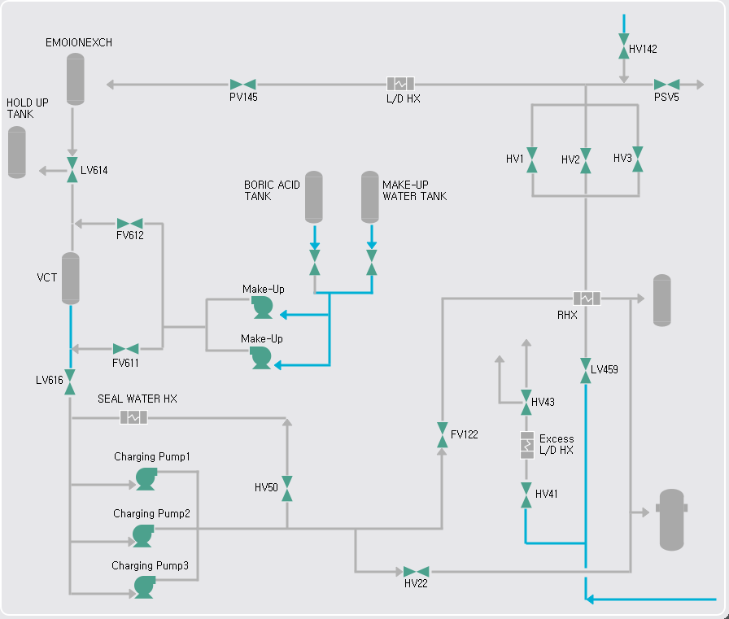

수정예정
1. Main 화면_3. 기능복구_기능복구 진입
1920 * 1080(24인치 LG 모니터 기준)
Font = Arial / 14 point
BKG 231,231,234
margin = 5
2021.09.27 / 17:38:04
Main
예지
CVCS
▼
정상 상태
현재 상태
Unit
비정상 기기 및 변수
기기 파랑 43,146,145
기기 빨강 190,10,10
기기 및 선 회색 82,82,82
파란선 91,155,213
Charging Pump 1번
Start
Stop
Charging Valve 개도
45~55
65
%
5.5~6.5
$$kg/sec$$
Charging 유량
3.2
140~155
230
Letdown 온도
℃
조치 제안
대기 중인 Charging Pump 기동
주의 사항
대기 중인 충전펌프의 윤활유 냉각기에 기기 냉각수가 적절히 공급되고 전원이 공급되는가를 확인한 후 윤활유 펌프 조작 스위치가 자동위치에 있어야 한다.
대기 중인 충전펌프의 제어스위치(BG-HS21 혹은 BG-HS22 혹은 BG-HS23, 23A)를 눌러 기동시키고 적색등이 켜짐을 확인한다.
Charging Valve 개도 감소
충전수 유량 제어기(BG-FK122)를 수동위치
가압기 수위를 노냉각재 평균온도에 따라 프로그램 된 수위(22～55.1%)로 유지
현재 가압기 수위 : 60 %
가압기 수위가 계속 감소 중이면 비정상-23 (원자로 냉각재 계통 누설)을 적용
후속 조치
고장난 충전펌프의 전원을 차단하고 정비 및 조치

Slide 14
단축
장축
변수명
남은시간
- 2min
0
+ 2min
2. 예지 화면
체크 박스 개념으로 넣기
급박의 경우 노란 blink 적용
1920 * 1080(24인치 LG 모니터 기준)
Font = Arial / 14 point
BKG 231,231,234
margin = 5
-2 0 2
2021.09.27 / 17:38:04
Main
예지
변수 명
Trip 도달 시간
단축 (min)
장축 (min)
-2
0
2
-2
0
120
선원 영역
00:05:12
단축
단축
중간 영역
00:08:16
단축
단축
출력 영역
01:12:14
단축
단축
OT△T 트립
01:35:14
단축
단축
OP△T 트립
00:09:48
단축
단축
가압기 압력
02:00:00
단축
단축
가압기 수위
01:12:14
단축
단축
S/G 수위
00:48:54
단축
단축
격납용기 압력
02:00:00
단축
단축
주증기관 압력
01:49:48
단축
단축

Slide 15
단축
장축
변수명
남은시간
- 2min
0
+ 2min
2. 예지 화면
체크 박스 개념으로 넣기
급박의 경우 노란 blink 적용
1920 * 1080(24인치 LG 모니터 기준)
Font = Arial / 14 point
BKG 231,231,234
margin = 5
-2 0 2
2021.09.27 / 17:38:04
Main
예지
변수 명
Trip 도달 시간
단축 (min)
장축 (min)
-2
0
2
-2
0
120
선원 영역
00:05:12
단축
단축
중간 영역
00:08:16
단축
단축
출력 영역
01:12:14
단축
단축
OT△T 트립
01:35:14
단축
단축
OP△T 트립
00:09:48
단축
단축
가압기 압력
02:00:00
단축
단축
가압기 수위
01:12:14
단축
단축
S/G 수위
00:48:54
단축
단축
격납용기 압력
02:00:00
단축
단축
주증기관 압력
01:49:48
단축
단축

